Slide 1
سبک های هنری
مدرس : معصومه سالاری

Slide 2
فصل اول:
مقدمه
سورئالیسم
آشنایی با سبک هنری سورئالیسم
مشهور ترین هنرمندان سورئالیست
سورئالیسم در تصورات و تخیلات
سورئالیسم در سینما و عکاسی
اعتقاد سورئالیست ها
نقاشان معروف
ساختمان با طراحی ومعماری به سبک سوررئاليسم
نحوه کار
فصل دوم:
کوبیسم
آشنایی با سبک هنری کوبیسم
کوبیسم درنقاشی
طرح تابلو سفال نقش برجسته

Slide 3
کوبیسم یا حجم گرایی
معماری کوبیسم
عکاسی کوبیستی
نمونه ای عکسهای Tim Thompson عکاس کوبیست
فصل سوم:
پاپ آرت
هنر پاپ آرت چیست
ویژگی پاپ ارت
تاثیرات
هنرمندان سرشناس یاپ آرت
اندي وارهول،سمبل هنر پاپ
هنرمند سمبل پاپ آرت
فصل چهارم:
آوانگارد
هنر آوانگارد چیست
آوانگارد و آوانگاردیسم

Slide 4
هنرمندان سبک آوانگاریسم
لوکاچ و هنر آوانگارد
معماری آوانگارد
جنبش ها و رویکرد
فصل پنجم:
امپرسیونیسم
سبک امپرسیونیسم در نقاشی
آشنایی با مکتب امپرسیونیسم
امپرسیونیسم در سینما و عکاسی
فصل ششم:
رئالیسم
آشنایی با سبک رئالیسم
رئالیسم در سینما و عکاسی
شیوه معماری شیکاگو یا مکتب معماری شیکاگو

Slide 5
فصل اول:
سورئالیسم
مقدمه: در مورد سبک ها و دوره های هنری و تاریخی زیانبار ترین همه ی فرضیات این است که گمان کنیم مجموعه ی قوانین ثابتی وجود دارد که به کمک آن بتوان هنر را از غیر هنر تشخیص داد و بر اساس همان قوانین ارزش و منزلت هر اثر هنری را به دقت درجه بندی کرد. اصالت همان چیزی است که هنر را از صنعت متمایز می سازد. اصالت همیشه نسبی است و اثر هنری کاملا اصیل وجود ندارد. در حقیقت به هیچ هنرمندی نمی توان روش آفرینندگی را آموخت، بلکه فقط می توان به وی تعلیم داد که چگونه در میان هیجانات و تجربیات آفرینندگی راه خود را پیدا کند.
دراین مجموعه مقالات، پس از بررسی ایسم ها به صورت سیر تحول تاریخی و نحوه ی بوجود آمدن و شکل گیری یک سبک و تطابق با هنر ، به طور کامل به بررسی سبک ها و شیوه های زمانی قبل از پیدایش ایسم ها خواهیم پرداخت.

Slide 6
آشنایی با سبک هنری سورئالیسم فرا واقع ‌گرایی (سوررئالیسم) محصول تغییرات بعد از جنگ جهانی اول و فراموشی دادائیسم بود که از سال ۱۹۲۱ آغاز شد. ظهور سوررئالیسم زمانی بود که نظریه ‌های فروید روانشناس اتریشی درباره ضمیر ناخودآگاه و رویا و واپس‌زدگی (سرکوب)، فرهیختگان اروپا را به خود مشغول کرده بود.آندره برتون و لویی آراگون که هر دو پزشک امراض روانی بودند از تحقیق‌های فروید الهام گرفتند و پایه مکتب جدید خود را بر فعالیت ضمیر ناخودٱگاه بنا نهادند.
وی معتقد بود ادبیات نباید به هیچ چیز به جز تظاهرات و نمودهای اندیشه ای که از تمام قیود منطقی و هنری یا اخلاقی رها شده باشد بپردازد و در اعلامیه ای که انتشار داد نوشت: "سورئالیسم عبارت است از فعالیت خود به خودی روانی که به وسیله آن می توان خواه شفاهاً و خواه کتباً یا به هر صورت و شکل دیگری فعالیت واقعی و حقیقی فکر را بیان و عرضه کرد." در سورئالیسم هدف هنرمند این است که یک واقعیت تازه و مطلق در بیاورد، به عبارت دیگر واقعیت و رویا را به هم بیامیزد"واقعیتی برتر از واقعیت" بیافریند.

Slide 7
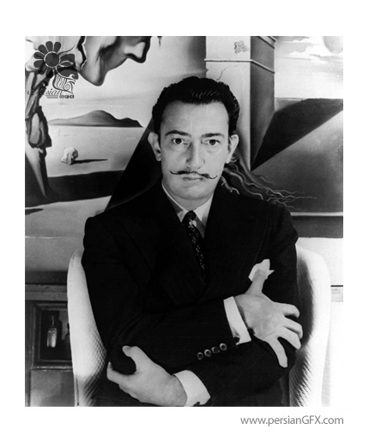
مشهور ترین هنرمندان سورئالیست:
"سالوادوردالی"

Slide 8
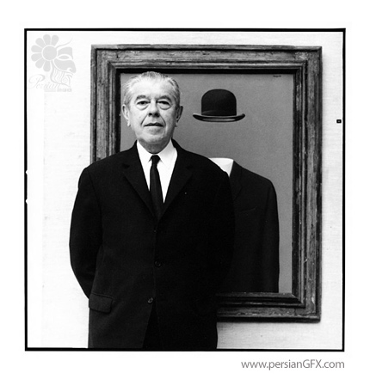
"رنه ماگریت"
سورئالیسم در تصورات و تخیلات
سورئالیست ها می گویند بسیاری از تصورات و تخیلات و اندیشه های آدمی هست که انسان بر اثر مقید بودن به قید اخلاقی و اجتماعی و سیاسی و رسوم و عادات از بیان آن ها خودداری می کند و این تصورات را به اعماق ضمیر پنهان خویش می راند.
این قبیل افکار و اندیشه ها و آرزوها غالباً در خواب و رویا و در شوخی ها و حرف هایی که از زبان انسان می پرد تجلی می کند و سورئالیستم طرفدار بیان صادقانه و صریح این قبیل افکار و تصورات و اوهام و آرزوها است]همان.ص280[

Slide 9
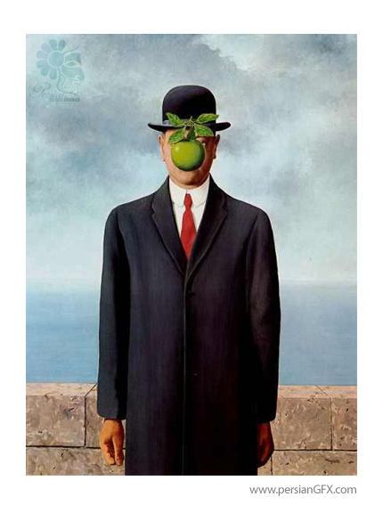
سورئالیسم در سینما و عکاسی دوران شكل گیری سورئالیسم تقریبا با اولین موفقیت های سینمای صامت همزمان است. با گسترش سینما در قرن 20 م بسیاری از سورئالیست ها، رسانه ای آرمانی یافتند كه می توانستند با آن دنیا های دیگر راكاوش كنند.

Slide 10
اعتقاد سورئالیست ها: سینما را شیوه ی بیان شورانگیزی می شمردند؛ وسیله انصراف خاطر یا "شگفتی آفرین" با نیروی تاثیر گذاری كه می توانند فرد را برای لحظاتی از زندگی شخصی خود جدا كنند. از این رو سورئالیست ها به صورت غیر عادی به سینما می رفتند: آنها وارد یك سالن سینما می شدند و بدون توجه به دنباله و پایان فیلم بیرون می آمدند و به سراغ سالن دیگر می رفتند ، از فیلمی به فیلم دیگر بی ان كه كوچكترین توجهی به سناریو فیلم داشته باشند و تنها به تصویرهایی توجه داشتند كه جدا از زمینه ی روایی‌ شان بهانه ای می شد برای رویا و ساختارهای خیالی. آنها در ساخت فیلم نیز از مونتاژ برای ایجاد فضای سورئال استفاده می كردند. چرا که مونتاژ فیلم امكان می دهد كه زمان و مكان را به كلی زیر رو كنند و واقعیت و خیال را در نمایشی محسوس در آمیزند. من ری، هانس ریشتر، فرانسیس پیکابیا هنرمندانی بودند که با رویکرد سورئالیستی به تجربه گرایی در فیلم پرداختند. و رنه کلر و بونوئل نیز هر دو کارشان را با همکاری سورئالیست ها آغاز کردند.
لوئیس بونوئل و سالوادور دالی در 1928 با همکاری هم فیلم "سگ آندلسی" را ساختند که یک فیلم سورئالیستی تمام عیار محسوب می شود. مثلا در یكی از سكانس ها: ابری از برابر ماه می گذرد و در پلان بعد تیغی چشمی را در می آورد. یا در سكانسی دیگر از این فیلم: مرد جوان دهان خود را از چهره اش جدا می كند و کف دستش می گیرد. زن از این عمل ناراحت می شود و موهای زیر بغل خود را می نگرد؛ مویی وجود ندارد، سپس مبهوت می شود چون موها مانند ریش بر چهره مرد است. یا نمایی از فیلم که خرهای مرده بر روی پیانوها خودنمایی می کنند. و دستی که از آن مورچه بیرون می آید!

Slide 11
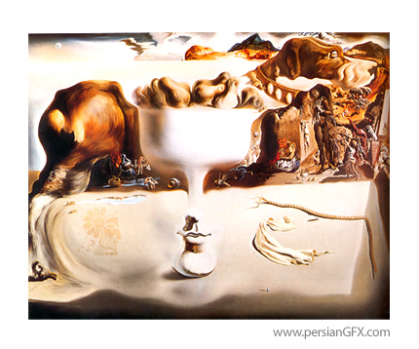
از دیگر فیلم های بونوئل، این سینما گر شاعر: عصر طلایی، فراموش شدگان، سرزمین بی نان، ملك الموت و ...
بطور كلی می توان گفت : سورئالیست ها در فن سینما توگرافی، مجموعه ای از وسائل را پیدا می كنند كه مخصوصا می تواند بازگوی رویاها و اشتیاق و فعالیت های ضمیر ناخودazآگاه باشد. یك فیلم سورئالیستی از طریق ذهن بر عواطف تاثیر می گذارد و فرد را از ضمیر آگاه به ضمیر ناخودآگاه می برد. اگر جنبش سورئالیسم به خودی خود عمر كوتاهی داشتف تاثیرش هنوز كاهش نیافته است . این جنبش به خودی خود یك چیز است. و حساسیتی كه آن را ایجاد كرد و هنوز ادامه دارد كاملا چیز دیگری است

Slide 12
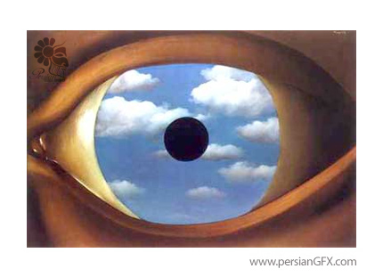
فیلمنامه سگ آندلسی
نقاشان معروف : سالوا دردالی ، ماکس ارنست ، هانس آرپ ، رنه مارگریت ، میرو ، کیریکو و کالدر در سبک سوررئالیسم به قوه‌ی وهم، رویا و تداعی آزاد صور پنهان در ضمیر ناخودآگاه هنرمند اصالت داده می‌شود و هنرمند می‌کوشد تا در خلق اثر هنری از سیطره‌ی عقل و ادراکات حسی رها شود و به صورت‌های مکتوم در روح و روان خود تجلی خارجی بخشد؛ آنان معتقد بودند هنر هرگز نمی‌تواند به وسیله‌ی عقل و هوشیار و بیدار آفریده شود و بر این باور بودند که با سست و کرخت شدن عقل و تفکر، کودک وحشی قوه توهم ما عنان اختیار وجودمان را در دست می‌گیرد و به خلق اثر دست می‌زند. این هنرمندان معتقد بودند که هنرمند باید واقعیت‌های غریزی و رویایی خود را ترسیم کند و بر خلاف طرفداران سبک کوبیسم (Cubism) که فرم‌گرا بودند یا هنرمندان پوریسم (Purism) که به دقت‌های ریاضی و پیوستگی کامل میان اجزاء فرم دقت داشتند.

Slide 13
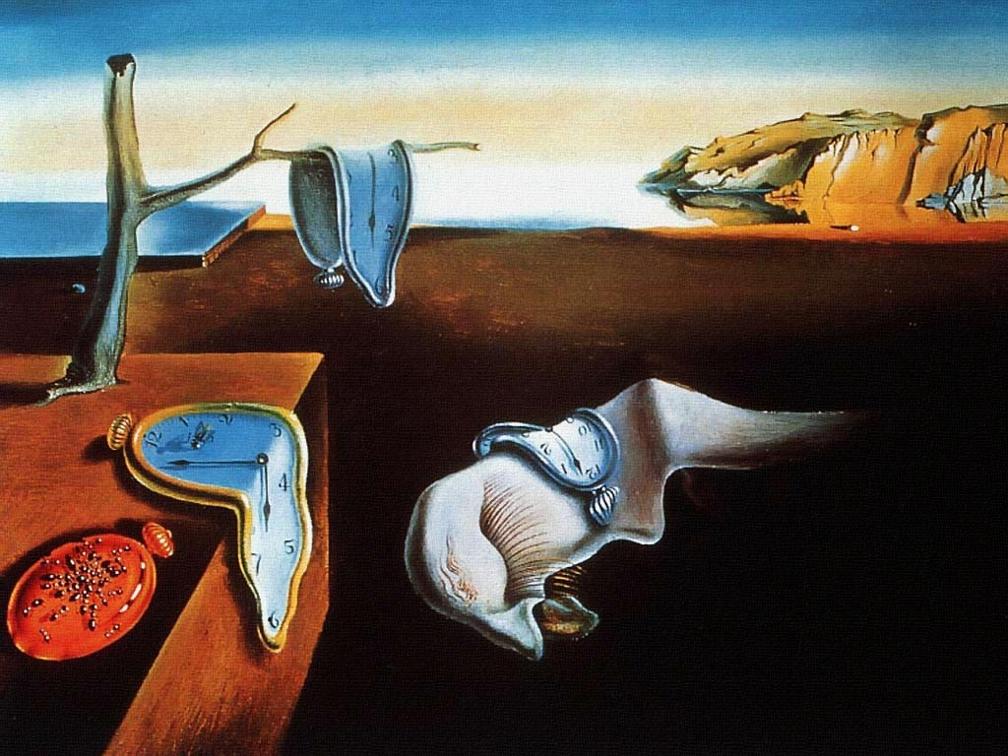
به عنوان نمونه سالودار دالی در یکی از آثار خود با عنوان «حافظه پایدار»، فضایی خالی را که در آن زمان به پایان رسیده، ترسیم نموده است که در آن، اشیاء به شکل واقعی ترسیم نشده‌اند
نقاشی تداوم حافظه اثر سالوادور دالی
نقاشان سوررئالیست در رها نمودن تخیل خویش از سیطره‌ی عقل و قیود منطقی و عاقلانه به سوی تصاویر تصادفی و بداهه‌نگاری رفتند و آثار آنان برآمده از تخیلی بی‌قید و بند است. آنان معتقد بودند هنرمند در خلق اثر هنری نمی‌تواند برای کارش برنامه‌ریزی داشته باشد و با نظم منسجم به خلق اثر بپردازد. از نخستین آثار سینمایی مبتنی بر سبک سوررئالیسم، فیلم «سگ‌ اندلسی» و «عصر طلایی» است. این دو فیلم اثر بونوئل و با مشارکت سالوادر دالی سوررئالیست معروف، ساخته شده است و به تعبیر بعضی، این دو اثر سینمایی، مانیفست سینمایی سوررئالیست‌ها تلقی می‌شوند، به طوری

Slide 14
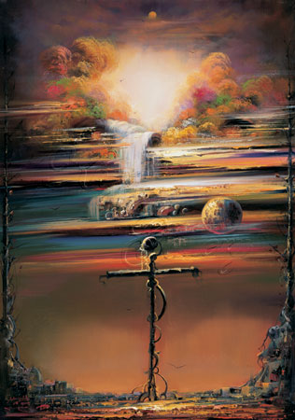
که فیلم «سگ اندلسی» خوشایند آندره برتون بود و مورد رضایت او واقع گردید. این دو اثر سینمایی همچون همه‌ی آثار نقاشی سوررئالیست‌ها، رؤیاگونه و همراه با توصیفی خیالی از عناصر متضاد و پیچیده و گاه نامفهوم برای مخاطبان تلقی می‌گردد.
نقاشي سورئاليسماز آثار امير حسين امير جلال

Slide 15
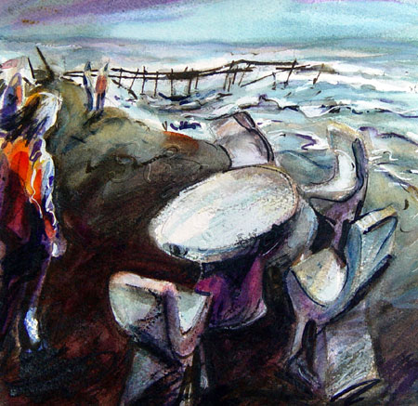
نقاشي سورئاليسم از آثار مسعود دشتبان

Slide 16
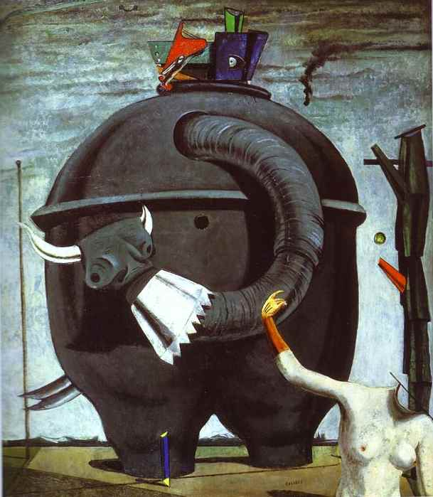
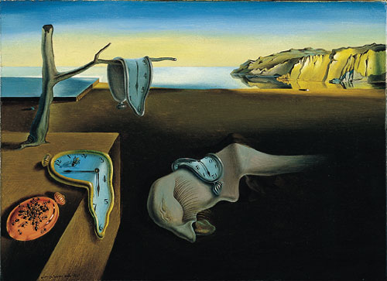
نقاشي سورئاليسم از آثار ماكس ارنس
نقاشي سورئاليسم از آثار سالوادور دالي

Slide 17
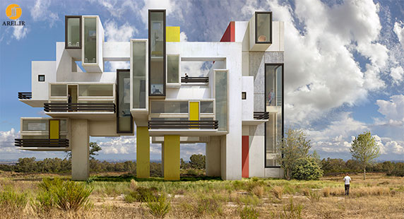
ساختمان با طراحی ومعماری به سبک سوررئاليسم
ساختمان هایی به سبک سورئال مدل سازی کرده که مطابق با طبیعت و مقاوم هستند و بر اساس معماری پایدار در محیط هایی که رو به نابودی هستند، طراحی شده اند. در طراحی و معماری هر کدام از این نمونه ها قسمت های مسکونی و اداری، تجهیزات هیدرولیکی، امکانات متناسب با طبیعت، تو رفتگی ها و بیرون زدگی ها در ساختار ساختمان ها قرار داده شده به طوری که بیننده ها را شگفت زده خواهد کرد]. پولیتزوتی، 1381، ص89[ شکل مبهم ساختمان ها، چشم انداز وسیع آن ها و طبیعت اطراف، زمینه ی حس سورئال را به وجود آورده اند. یک ویژگی که این ساختمان ها دارند این است که فرم آزاد دارند و می توان آن ها را در زمین های دیگر هم قرار داد. در تمامی مدل ها میبینیم که با ستون ها در جای خود مستقر شده اند و از بتن به عنوان متریال نمای ساختمان ها استفاده شده است. می بینیم که طبقه هم کف این مدل ها خالی نگه داشته شده تا با این کار ساختمان ها مقداری با طبیعت اطراف ادغام شوند. در هر یک از فرم ها ترکیبی از المان های مختلف را می بینیم که تعادل را میان معماری و محیط زیست برقرار می کنند

Slide 18
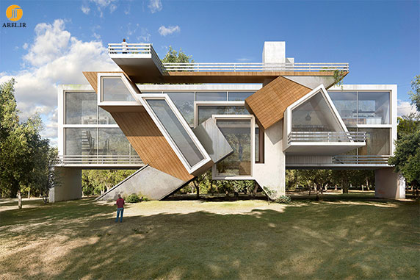
نحوه کار:
این هنرمندان معتقد بودند که هنرمند باید واقعیت‌های غریزی و رویایی خود را ترسیم کند و بر خلاف طرفداران سبک کوبیسم (Cubism) که فرم‌گرا بودند یا هنرمندان پوریسم (Purism) که به دقت‌های ریاضی و پیوستگی کامل میان اجزاء فرم دقت داشتند، به فرم و پیوستگی ریاضی اهمیت نمی‌دادند و معتقد بودند که هنرمند، گنگ خواب‌دیده‌ای را می‌ماند که باید به فرافکنی ضمیر ناخودآگاه و تصاویر موجود در آن بپردازد و اشیاء را آن‌گونه ترسیم کند که به چشم یک شخص خواب‌دیده ظاهر می‌شود؛ به همین جهت در آثار نقاشی سوررئالیست‌ها، اشیاء به هیچ وجه شبیه واقعیت خارجی آن نیستند، بلکه واقعیت و رویا در هم می‌آمیزند یا به تعبیر دیگر در اثر آنان واقعیتی دیگر به وجود می‌آید، به طوری که همین امر موجب شده تا وفاداران به این سبک از شیوه‌ی خود به سوررئالیسم یا «واقعیتی برتر از واقعیت» تعبیر کنند.

Slide 19
نقاشان سوررئالیست در رها نمودن تخیل خویش از سیطره‌ی عقل و قیود منطقی و عاقلانه به سوی تصاویر تصادفی و بداهه‌نگاری رفتند و آثار آنان برآمده از تخیلی بی‌قید و بند است. آنان معتقد بودند هنرمند در خلق اثر هنری نمی‌تواند برای کارش برنامه‌ریزی داشته باشد و با نظم منسجم به خلق اثر بپردازد، بلکه تداعی‌های مهار گسیخته‌ی این هنرمندان تحت تأثیر مصرف مواد مخدر حاکی از نوعی بی‌نظمی و آشفتگی بود، به طوری که اجزاء نقاشی گاه به طور نامرتبط و ناهماهنگ در کنار هم می‌نشست و به کاری طنز و مضحک تبدیل می‌شد و آثار این هنرمندان همچون بیماری روان‌پریش که به طور نامنظم سخن می‌گوید و پریشان‌گویی می‌کند، مملو از عناصر و اجزاء تصادفی، التقاطی و ناهماهنگ است.
فصل دوم:
کوبیسم
آشنایی با سبک هنری کوبیسم
جنبش هنری که به سبب نوآوری در روش دیدن، انقلابی ترین و نافذ ترین جنبش هنری سده بیستم به حساب می آید. کوبیست ها با تدوین یک نظام عقلانی در هنر کوشیدند مفهوم نسبیت واقعیت، به هم بافتگی پدیده ها و تاثیر متقابل وجوه هستی را تحقق بخشند. جوهر فلسفی این کشف با کشفهای جدید دانشمندان- به خصوص در علم فیزیک- همانندی داشت. جنبش کوبیسم توسط "پیکاسو" و "براک" بنیان گذارده شد، مبانی زیبایی شناختی کوبیسم طی هفت سال شکل گرفت .نامگذاری کوبیسم(مکعب گرایی) را به لویی وُسِل، منتقد فرانسوی نسبت می دهند، او به استناد گفته ی ماتیس در باره ی « خرده مکعب های براک» این عنوان را با تمسخر به کار برد، ولی بعدا توسط خود هنرمندان پذیرفته شد.

Slide 20
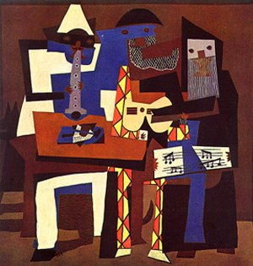
کوبیسم محصول نگرشی خردگرایانه بر جهان بود. به یک سخن، کوبیسم در برابر جریانی که رمانتیسم دلاکروا، گیرایی حسی در امپرسیونیسم را به هم مربوط می کرد، واکنش نشان داد و آگاهانه به سنت خردگرا و کلاسیک متمایل شد. پیشگامان کوبیسم مضمونهای تاریخی، روایی، احساسی و عاطفی را وانهادند و عمدتا طبیعت بیجان را موضوع کار قرار دادند. در این عرصه نیز با امتناع از برداشتهای عاطفی و شخصی درباره چیزها، صرفا به ترکیب صور هندسی و نمودارهای اشیا پرداختند.
آنان بازنمایی جو و نور و جاذبه ی رنگ را که دستاورد امپرسیونیستها بود – از نقاشی حذف کردند و حتی عملا به نوعی تکرنگی رسیدند. با کاربست شکلهای هندسی از خطهای موزون آهنگین چشم پوشیدند و انگیزشهای احساسی در موضوع یا تصویر را تابع هدف عقلانی خود کردند] لوسی اسمیت، 1381، ص 34[

Slide 21
کوبیست ها – برخلاف هنرمندان پیشین – جهان مرئی را به طریقی بازنمایی نمی کردند که منظری از اشیا در زمان و مکانی خاص تجسم یابد. آنان به این نتیجه رسیده بودند که نه فقط باید چیزها را همه جانبه دید، بلکه باید پوسته ظاهر را شکافت و به درون نگریست. نمایش واقعیت چند وجهی یک شی مستلزم آن بود که از زوایای دید متعدد به طور همزمان به تصویر در آید، یعنی کل نمودهای ممکن شیء مجسم شود. ولی دستیابی به این کل عملا غیر ممکن بود.
بنابراین بیشترین کاری که هنرمند کوبیست می توانست انجام دهد، القای بخشی از بی نهایت امکاناتی بود که در دید او آشکار می شد. روشی که او به کار می برد تجزیه صور اشیاء به سحطهای هندسی و ترکیب مجدد این سطوح در یک مجموعه به هم بافته بود. بدین سان، هنرمند کوبیست داعیه واقعگرایی داشت، که بیشتر نوعی واقعگرایی مفهومی بود تا واقعگرایی بصری] رویین پاکباز، دائرةالمعارف هنر، [570 کوبیسم را معمولا به سه دوره تقسیم می کنند: مرحله ی اول که آن را « پیشاکوبیسم» یا « کوبیسم نخستین» می نامند، با تجربه های مبتنی بر آثار متاخر سزان و مجسمه های آفریقایی و ایبریایی مشخص می شود این مرحله با تکمیل پرده «دوشیزگان آوینیون» اثر پیکاسو(اوایل 1907) به پایان می رسد. ساختار این پرده آغاز کوبیسم را بشارت می دهد؛ زیرا جابجایی و درهم بافتگی ترازها، تلفیق همزمان نیمرخ و تمامرخ و نوعی فضای دوبعدی را در آن می توان مشاهده کرد.

Slide 22
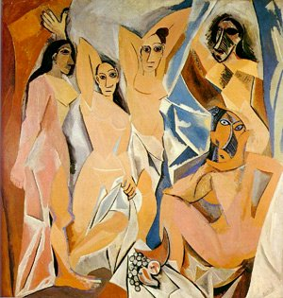
در دو سال بعدی، پیکاسو و براک همراه یکدیگر بر اساس توصیه سزان به امیل برنار مبنی بر تفسیر طبیعت به مدد احجام ساده هندسی، روش تازه ای را در بازنمایی اشیا به کار بردند و از میثاقهای برجسته نمایی و نمایش فضای سه بعدی عدول کردند. در دومین که آن را "کوبیسم تحلیلی" می نامند، اصول زیبایی شناسی کوبیسم کامل تر شد. پیکاسو و براک به نوع مسطح تری از انتزاع صوری روی آوردند که در آن ساختمان کلی اهمیت داشت و اشیای بازنمایی شده تقریبا غیر قابل تشخیص بودند. آثار این دوره غالبا تکرنگ و در مایه های آبی، قهوه ای و خاکستری بودند. به تدریج اعداد و حروف بر تصویر افزوده شدند و سر انجام اسلوب تکه چسبانی یا کلاژ به میان آمد که تاکید بیشتر بر مادیت اشیا و رد شگردهای وهم آفرین در روشهای نقاشانه ی پیشین بود

Slide 23
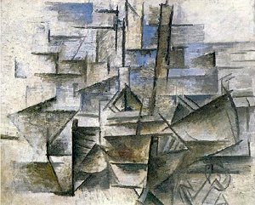
در مرحله سوم با عنوان "کوبیسم ترکیبی" آثاری منتج ازفرایند معکوس انتزاع به واقعیت پدید شدند. دستاوردهای این دوره بیشتر نتیجه ی کوششهای گریس بود. اگر پیکاسو و براک در مرحله ی تحلیلی به تلفیق همزمان دریافتهای بصری از یک شیء می پرداختند و قالب کلی نقاشی خود را به مدد عناصر هندسی می ساختند، اکنون گریس می کوشید با نشانه های دلالت کننده ی شیء به باز آفرینی تصویر آن بپردازد. بدین سان تصویر دارای ساختمانی مستقل اما همتای طبیعت می شود و طرح نشانه واری از چیزها به دست می دهد. گریس در تجربه های خود رنگ را به کوبیسم باز آورد کوبیسم بر جنبشهای انتزاعگرا چون کنستروکتیویسم، سوپرماتیسم و دِ استیل اثر گذاشت. امروزه هم کوبیسم در عرصه ی هنر معاصر مطرح است و بسیاری از هنرمندان در کشورهای مختلف از مفاهیم و اسلوبهای آن بهره می گیرند.
کوبیسم درنقاشی
کوبیسم (یکی از سبک‌های هنری است. کوبیسم در فاصله سال‌های ۱۹۰۷ تا ۱۹۰۸ به عنوان سبکی جدی در نقاشی و تا حد محدودتری در تندیس‌گری ظهور کرد، که از نقاط عطف هنر غرب به شمار می‌آید. واژه «کوبیسم» از ریشه «Cube» به معنی «مکعب» اخذ شده‌است. این واژه را نخستین بار وکسل منتقد هنری بکار برد.

Slide 24
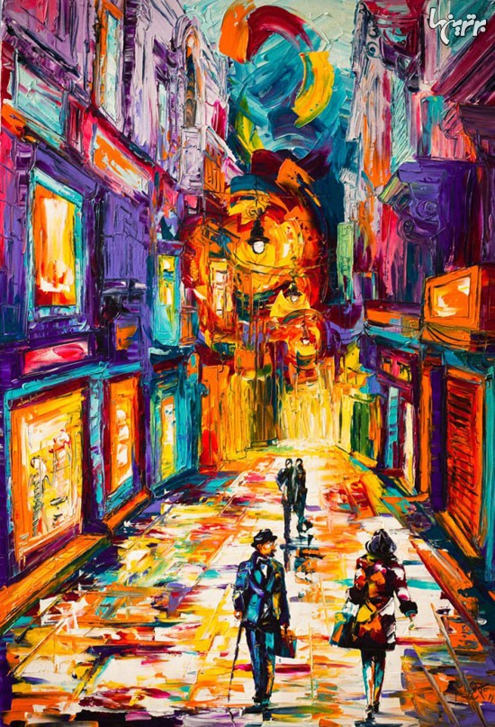
اطلاعات زیادی در مورد این هنرمند اهل مالت وجود ندارد. شاید گاهی لازم باشد که هنرمند هاله ای از رمز و راز حول و حوش شخصیت خود داشته باشد. بنابراین توضیح زیادی در مورد این هنرمند داده نشده، ولی آثار او محبوبیت و شهرت زیادی بدست آورده اند.
نقاشی های اکریلیک او پرمعنا هستند و به خوبی خودشان را نشان می دهند. هنرمند برای خلق این آثار ابتدا با مداد و قلم مو طرح کلی را می کشد و سپس اکریلیک و ژل اضافه می کند و نقاشی را با چاقوی پالت کامل می کند.

Slide 25
طرح تابلو سفال نقش برجسته
کتیبه نقش برجسته سفال تابلو دیواری و تابلو سفال نقش برجسته حاصل هنر زیبای سفالگری است و از نقش و نگار و خط و خطوطی که روی آن کشیده می شود می توان به محتوای آن پی برد. طرح روی آن سلیقه ای بوده و گستردگی زیادی دارد.یکی از طرح هایی که بسیار مورد توجه علاقه مندان به تابلو های نقش برجسته قرار گرفته است نمونه تابلو سفال هخامنشی می باشد.
از موضوعاتی که در آثار تاریخی و مخصوصا تخت جمشید و نقش رستم مشهود می باشد، برجسته کاری است. این هنر از قدیمی ترین هنر های دنیا بوده و زیبایی فوق العاده زیادی دارد. وقتی این موضوع بیان می شود می توان احساس و اتفاق های آن زمان را با احساس بیشتری درک نمود. تابلو سفال نقش برجسته نیز همین حس را به استفاده کننده منتقل می کند. این محصول شبیه یک نقاشی است با این تفاوت که می توان پستی و بلندی آن را لمس نمود. طرح تابلو سفال نسبت به نوع سفارشات متفاوت می باشد. برگرفته از: ] دایره المعارف هنر/روئین پاکباز [

Slide 26
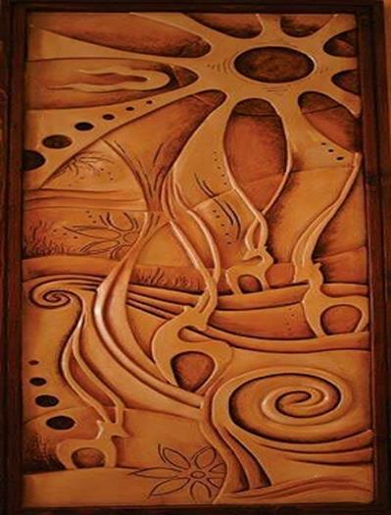
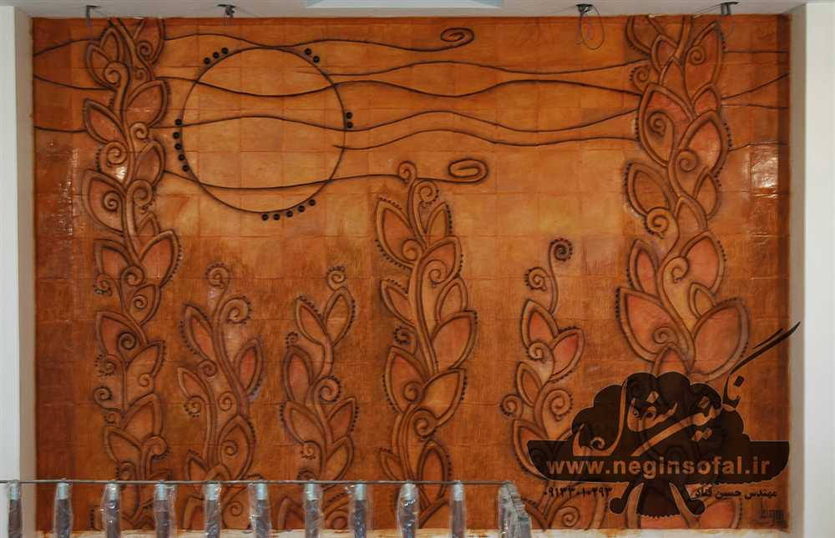
سفال برجسته کوبیسم_امیدیه,خوزستان
سفال نقش برجسته _ طرح کوبیسم _ منظره خورشید

Slide 27
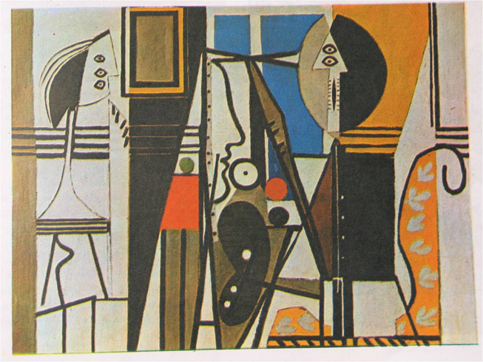
کوبیسم یا حجم گرایی
پابلو پیکاسو به همراه ژرژ براک را می‌توان به‌عنوان اولین هنرمندانی که سبک کوبیسم را پدید آوردند نام برد که در سال ۱۹۰۸ نمایشگاهی در پاریس آثار خود را در معرض دید عموم قراردادند. این نمایشگاه با اعتراض‌های متعددی روبه‌رو شد بطوری که منتقد هنری، لوئیس واکسل در تمسخر این سبک نو، واژه کوبیسم را از cube به معنای مکعب، گرفته شده به آن نسبت داد.
کوبیست‌ها سعی می‌کنند ماهیت و کلیّت یک پدیده را آن واحد، در یک سطح دوبعدی عرضه کنند کوبیسم فقط یک سبک نقاشی نیست بلکه در عکاسی، مجسمه‌سازی و معماری ساختمان نیز کاربرد دارد. حال که با
مفهوم کوبیسم تا حدودی آشنا شدید ما شما را با معماری به سبک کوبیسم بیشترآشنا می‌کنیم

Slide 28
معماری کوبیسم
از سال‌های ۱۹۲۴ معماران با تأثیرپذیری از این سبک معماری کوبیسم را به وجود آوردند که با حرکت نور در داخل ساختمان، عنصر زمان وارد معماری شد. طراحی‌های معماری و ساختمانی معمار معروف فرانسوی لوکوربوزیه که در کتاب «پس از کوبیسم» آمده، در این خصوص مشهور است. از ویژگی‌های معماری به سبک کوبیسم می‌توان به مواردی چون تقلیل اشکال به ساختارهای هندسی، نمایش بخش‌های پنهان یک موضوع در نظر مخاطب به صورت همزمان و اینکه تمام فرم‌های طبیعت به استوانه، کره و مخروط قابل تجزیه هستند، اشاره کرد.
کوبیسم یا مکعب گرایی در معماری مصداق بیشتری دارد تا در نقاشی. زیرا معماری یک روایت سه‌بعدی از سوژه ارائه می‌کند در حالی که نقاشی هنری دوبعدی است. از میان پیشگامان معماری مدرن لوکوربوزیه بیشتر از همه به کوبیسم توجه نشان می‌داد. او در جایی می‌نویسد که همه اجسام کره و استوانه هستند. وی این دیدگاه کوبیستی را در نقاشی و معماری به کار گرفت و به تجزیه اجسام به حجم‌های ساده هندسی پرداخت.

Slide 29
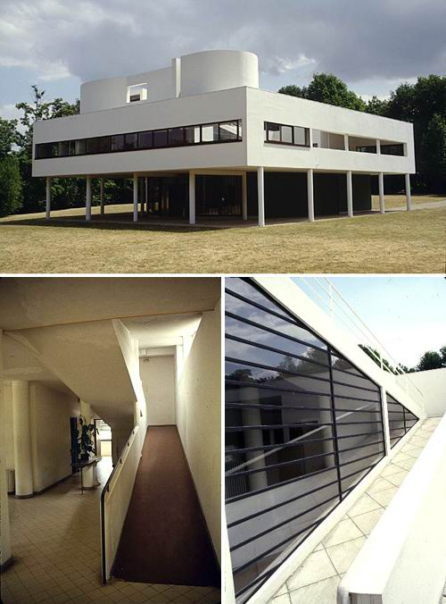
عکس ویلا ساوا

Slide 30
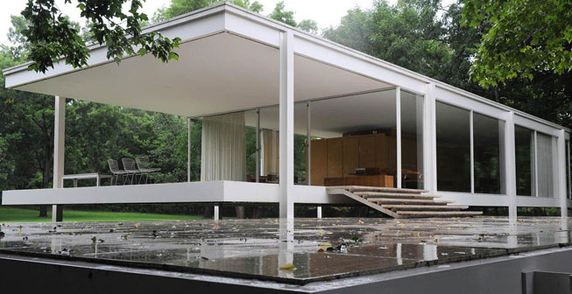
خانه فارنزورث – میس ون در روهه
عکاسی کوبیستی: در عکاسی کوبیستی از نوعی کلاژ بهره می گیرند، درهم ریختن فضای واقعی توسط چسباندن عکسهای مختلف از زوایای مختلف صورت( در پرتره کوبیستی) و چیدمان تصویری با استفاده از عناصر غیر همگون برای رسیدن به مفاهیم کوبیستی. همچون دیگر سبک های عکاسی نوعی ساختار شکنی تصویری با کم و زیاد کردن عناصر اصلی تصویر با اسلوب و ساختار کوبیسم در نقاشی، می توان گفت فضای پرسپکتیوی یا فضایی که از یک نقطه دید واحد نمایان شده است.
کوبیسم با همزمان کردن نقاط دید مختلف، یکپارچگی قیافه ی اشیاء را به هم می زند و به جای آن شکل«تجریدی» یا ( آبستره) را ارائه می کند. بدین معنا که عکاس کوبیست اشیاء را در آن واحد از زوایای مختلفی می بیند، اما تمامی تصویری را که دیده است به ما نشان نمی دهد. بلکه فقط عناصر و اجزایی از آنها را انتخاب و روی سطح دو بعدی تصویر می نمایاند. از این روست که یک اثر کوبیستی، مغشوش، درهم و غیر طبیعی جلوه می کند. بنابراین عکاس کوبیست که دیگر در بند یک نقطه دید واحد( مانند عکاسی رئال) نیست و می تواند هر شیئی را نه به عنوان

Slide 31
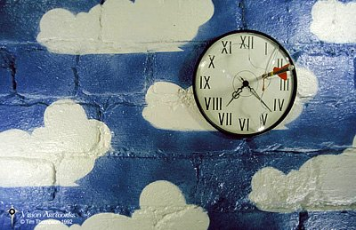
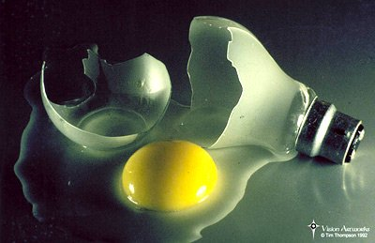
یک قیافه ی ثابت بلکه به صورت مجموعه ای از خطوط، سطوح و رنگها ببیند. و با ترکیب این ابعاد عکس کوبیستی ارائه کند.
نمونه ای عکسهای Tim Thompson عکاس کوبیست

Slide 32
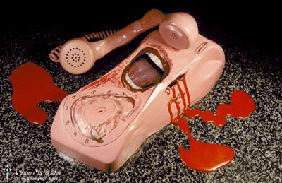
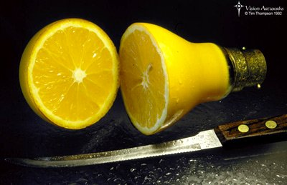

Slide 33
فصل سوم:
پاپ آرت
هنرپاپ آرت چیست؟
عبارت پاپ آرت مختصر پاپیولار آرت Popular Art(هنر توده) به معنی هنر مردمی یا عامه پسند.است.
یعنی خلق آثاری با استفاده از تصاویری که برای عموم مردم جالب است. پاپ آرت می خواست هنر را دوباره به زندگی روزانه مردم بیاورد. این جنبش در واکنش به نقاشی آبستره به میان آمد و ادعا می کرد جنبش آبستره بیش از حد سوفسطایی و نخبه گرا است.پاپ آرت رو میشه به نوعی یکی از بزرگترین جنبش های قرن ۲۰ هم شمرد.
این هنر در دهه ۵۰ میلادی در انگستان متولد شد که در واقع یک هنر پست مدرن هست و به سرعت بین هنرمندان جوان همه گیر شد. این جنبش هنری به مفهوم مصرف گرایی و بر فرهنگ عامه مبتنی است. در پوسترهای سینمایی ، انواع تبلیغات ، کمیک استریپ ، مجلات و .. رشد کرد. امروزه بسیاری از پوسترهای تبلیغاتی از این سبک بهره میبرند
هنرمندان این سبک برای خلق آثار هنری از انواع موضوعات رایج و روزمره ی زندگی مردم استفاده میکنند حتی وسایلی مانند بطری و قوطی و تکه های روزنامه و ....
این سبک را می‌توان یک سبک روشنفکرانه با نگاهی انتقادی به مصرف گرایی به خصوص در آمریکا دانست.در واقع هرچه که در چشمان مردم بیشتر دیده می شود می تواند ابزار قدرتمندی برای پاپ آرت باشد.

Slide 34
ویژگی پاپ ارت
پاپ آرت تمام فراوردهاي زندگي شهري را كه مي توانست از طريق بصري درك شود به گونه اي رمانتيك ارائه ميداد و فقط به ارائه آگهي با بسته بندي هايش ، پوسترها و احتكار هايش قناعت نمي كرد . اغراق در يك موضوع كمدي وتكرار به صورت يك تصوير مضاعف از ويژگی هنر پاپ محسوب مي شد.
تأثیرات
این سبک نه تنها بر هنرمندان پسین خود تأثیر گذار بود بلکه گرافیک و تبلیغات تجاری را نیز متحول ساخت.
هنرمندان سرشناس پاپ آرت:
شخصیت اصلی این مکتب فکری اندی وارهول /جاسپر جانس /رابرت روشنبرگ /دیود هاکنی
کلاوس اولدنبرگ /روی لیشتیستین /جورج سگال /جیمز روزنکویست بودند.
اندي وارهول،سمبل هنر پاپ
رسانه ها به او به عنوان «سلطان پاپ» داده بودند.
اسم اصليش « اندروا وارهولا » بود وي در رشته هنرهاي تبليغي ادامه تحصيل داد. در سال 1949 فارغ التحصيل شده به نيويورك رفت و به عنوان تصوير ساز براي آكهي هاي تجاري و مجلاتي در بازار مشغول به كار شد . به زودي او به يكي از معروف ترين و موفق ترين تصوير سازان آگهي هاي تجاري در تمام نيويورك بدل شد] دانشنامه آزاد ویکی پدیا.همشهری آنلاین[

Slide 35
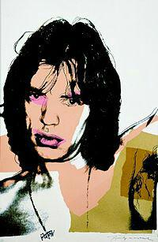
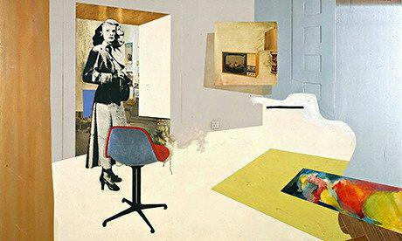
اندی وارهول/گنجینه موزه هنرهای معاصر تهران
نمونه ای از آثار ریچارد همیلتون . این اثر کلاژی از عکس های مختلف از مجلات ، روزنامه ها و نقاشی است

Slide 36
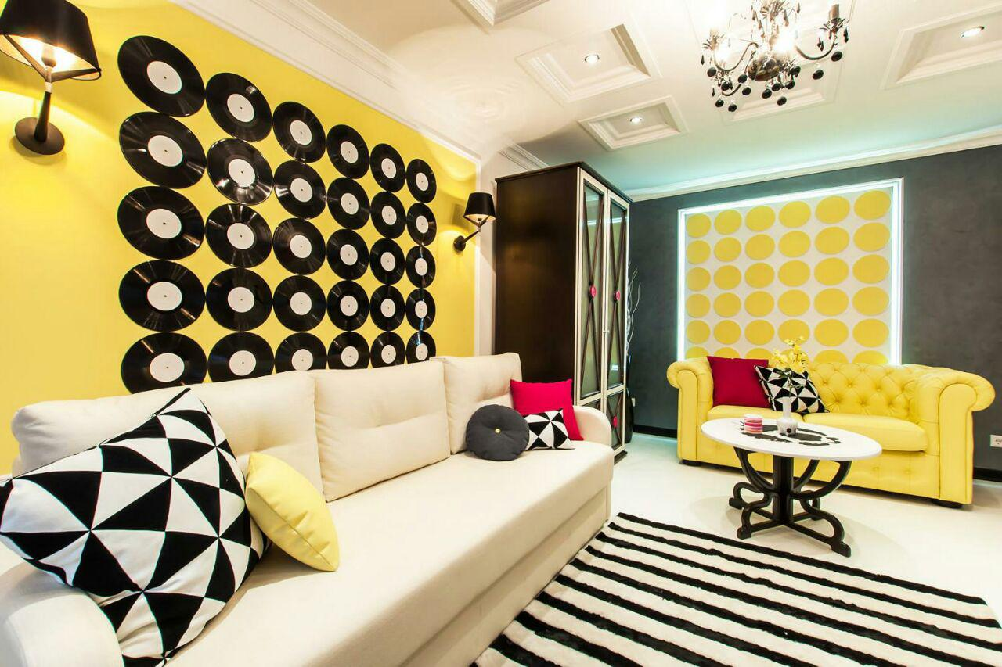
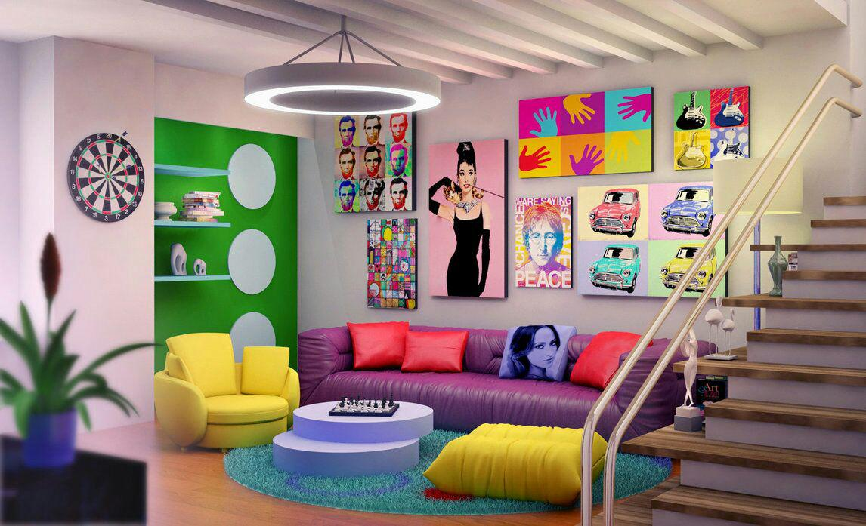
طراحی داخلی منزل

Slide 37
پاپ آرت در آغاز در ایالات متحده به عنوان واکنشی در برابر سبک اکسپرسیونیسم انتزاعی مورد توجه قرار گرفت.
زیرا هواخواهان "پاپ آرت" بار دیگر به سراغ تصاویر فیگوراتیو و اندام وار رفتند واز روش های ترسیم خطوط کناری و به ظاهر عکاسانه استفاده کردند.وجه مشخصه هنر پاپ در امریکا و بریتانیا از جمله عبارت بود از استفاده از تصاویر کتاب های کارتونی ، آگهی های تبلیغاتی، بسته بندی و تصاویر تلویزیون و سینمایی.
در آمریکا، پاپ آرت قدرت و نفوذ فراوانی داشت و به نوعی واکنشی برابر اکسپرسیونیسم انتزاعی و باورهای دادائیستی بود. هنر پاپ آرت به سرعت در عرصه های مختلفی مثل طراحی گرافیک، سینما و... رسوخ کرد. در دوران جدید با ظهور بیلبوردهای عظیم تبلیغاتی کنار بزرگراه ها، پاپ آرت قدرتمندترین ابزار خود را یافت (آخرین جنبشهای هنری قرن بیستم، لویی اسمیت)
پاپ آرت و «پول درآوردن از هنر». این دو با هم بده بستان دارند، پاپ آرت از تجارت تغذیه می کند و تجارت از پاپ آرت.

Slide 38
فصل چهارم
هنرآوانگارد
آوانگارد چیست و به چه دوره ای اطلاق می گردد؟
واژه ی آوانگارد در فرهنگ لاروس به معنای طلایه دار است .
هنر، "آوانگارد" به معنی پدیده ای فرهنگی ست که بر حسب ماهیتش پیشتاز است.
که در سال ۱۸۵۰ به صورت جنبشی هنری ظهور کرد. این لغت ریشه نظامی دارد به معنی سربازی که جلو دار در جبهه جنگ است و به هنری اطلاق میشود که فرم و زبان قدیم را شکسته, سبکی جدید بدعت میکند.و اغلب بانی جنبش ها ی نو بوده اند.
واژه پیشرو به منظور اشاره به افراد یا کارهایی که ماهیتی تجربی یا نوآورانه دارند استفاده می‌شود به ویژه در حیطه هنر، فرهنگ، و سیاست.پیشرو بودن بیانگر گرایشی است که هنجارهای پذیرفته شده در اجتماع را عموما در حیطه فرهنگی به چالش می‌کشد.
مفهوم وجود آوانگارد از نظر برخی، یکی از ویژگی‌های اصلی «شخصیت» نوگرایی به شمار می‌آید، که جدای از پسانوین‌گرایی است.بسیاری از هنرمندان، در دوران مدرن و همچنین در عصر حاضر، خود را مرتبط با جنبش پیشرو دانسته‌اند:از جنبش دادا از طریق موقعیت‌گرایان تا هنرمندان پسامدرنی همچون شاعران..
آوانگارد را می توان "پیش سبکی"هم گفت چیزی که نشان دهنده و رهنمون است جهت تحولی که سرانجام توفیق می یابد.
با این توصیف می توان گفت شناسایی هنرمند آوانگارد پس از وقوع حادثه یعنی زمانی که آن هنرمند توفیق یافت پیروانی در نوع کارش یافته و زمانی که آنها مکتبی تاسیس کردند و مورد قبول افتاد و دنیای هنرمند را مسخر کرد،صورت می گیرد.

Slide 39
بنابراین توصیف، هنرمند آوانگارد یا زنده نیست یا خودش تبدیل به عقبه ی لشکر موسس شده است]برگرفته از کتاب نظرها و جدل ها/اوژن یونسکو[
این سبک در واقع "به هنرمندان، نویسندگان و شاعرانی گفته می شودکه در یک دورۀ معین، پیشروترین اسلوب ها یا مضامین را در آثارشان استفاده کرده اند و اغلب بانی جنبش های نو بوده اند." ]دایره المعارف هنر. (انتشارات فرهنگ معاصر/ 1385[
آوانگارد و آوانگاردیسم
آوانگارد ها، گروهی با آرمان ها و ارزش هایی مشترک اند که جلوۀ آن سبک زندگی عصیان گرایانه ای است که انتخاب کرده اند.]انتشارات فرهنگ معاصر/ 1385[
هنرمندان
هنرمند آوانگارد معمولا بر خلاف نگاه معمولی بیننده است و به دلیل بیان پیچیده اش , ارتباط وی با جامعه چندان قوی نیست بخصوص که جامعه اصولا آموزش آکادمیکی و یا حتی آموزش سطحی در این باره ندارد.

Slide 40
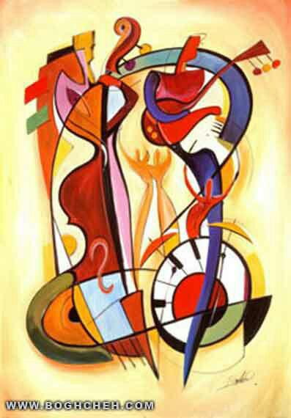

Slide 41
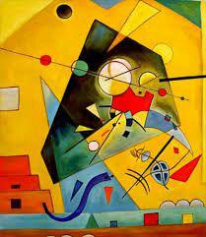
‏واسیلی کاندینسکی ( ۱۹۴۴ -۱۸۶۶ ) یک نقاش و نظریه‌پرداز هنری روس بود. او نخستین نقاشی‌های مدرن اِنتزاعی را خلق کرده‌است،و اکثر کار های وی هندسی است.یکی از معروفترین و اثرگذارترین هنرمندان سده بیستم به‌شمار می‌آید.
لوکاچ و هنر آوانگارد
لوکاچ فیلسوف و جامعه شناس بزرگ مارکسیست است که می توان او و گلدمن را بزرگ ترین جامعه شناسان ادبیات در مارکسیسم دانست. از لوکاچ چند کتاب و مقاله های متعدد به فارسی ترجمه و منتشر شده است. فراگیری جامعه شناسی ادبیات بدون آشنایی با او تقریبا ناممکن است..
آثار لوکاچ معمولا پیرامون ادبیات قرن 19 و 20 و تاریخ سیر اندیشه در آلمان هستند . دوکتاب: تاریخ وآگاهی طبقاتی- و تئوری رمان، از مهمترین آثار قرن بیستم بودند.

Slide 42
معماری آوانگارد
این جنبش در قرن بیستم نفوذ خود را در معماری به وضوح نشان داد.شارل ادوارد ژانره معمار / نویسنده و طراح که او را به نام لوکوربوزیه میشناسند از بنیان گذاران معماری مدرن بوده است. او یک طراح ساختار شکن در جهان بوده است.
آنچه در طراحی در سبک آوانگارد مهم است: جسارت و بت شکنی است.
جنبش ها و رویکرد هایی که در اواخر قرن نوزدهم در جهان در جریان بود:
بی شک می توان اقرار کرد که قرن بیستم انقلابی کامل در زمینه ی زبان های هنری بنا نهاد که آوانگاردهای تاریخی آنها را به صورت نظریه درآوردند و بعد از جنگ جهانی دوم، نئوآوانگاردها اصلاحاتی در این نظریات صورت دادند.
آثار نئوکلاسیک ها و رمانتیک ها در فضایی آکادمیک هم جهت شده بودند که "سالن" رسمی قرن نوزدهم به طور گسترده معرف آن فضا بود، و در عین حال با بحرانی مواجه بود که ناشی از کشف عکاسی به مثابه ابزار بازآفرینی واقعیت بود، در این زمان و اواسط همین قرن، بسیاری از هنرمندان شروع به جستجوی زبانی کردند که از یک سو بتواند خود را به عنوان زبانی بدیع در مواجهه با هنر آکادمیک معرفی کند و از سوی دیگر پاسخگوی حضور انبوه عکس هایی باشد که مکانیکی به وجود آمده بودند.
" ژان-باتیست "، " گوستاو کوربه" و " ادوارد مانه" به همراه هنرمندان هم نسلشان تحقیقات تصویری خود را در جهت تشریح برنامه ای آغاز کردند که به سمت " رئالیسمی تمام عیار" گرایش داشت. باید در اثر به طور مستقیم و بدون توجه به جنبه های زیبایی شناسی آن ارائه گردد. به خصوص فضای هنری پاریس-وراء علائق فردی هر هنرمند- فضایی ضدآکادمیک بود و برای هنرمندان آن پرداختن به واقعیت، منظره یا طبیعت بی جان در نقاشی همانگونه که

Slide 43
هست و در همان جایی که هست، یعنی خارج از کارگاه های هنری و در ارتباط مستقیم با طبیعت برتری داشت.
قرن بیستم با جنبش هایی آغاز شد که خود را انقلابی و آوانگارد می دانستند. اما آشکارا ریشه در زبان های هنری مهم و اثر گذار قرن قبل داشتند. آوانگارد از یک سو موجب قطع رابطه با گذشته، و انقلابی کامل نه تنها در هنر، بلکه در فرهنگ و جامعه شد و از سوی دیگر در برخی موارد با نگاه به گذشته درصدد سود جستن از ایده ها و امکانات قرن پیشین برآمد.
فصل پنجم
امپرسیونیسم
در لغت به معنای دریافت آنی یا حسی است که شیوه‌ی هنری گروه بزرگی از نگارگران آزاد‌ اندیش و نو‌آور فرانسه را در نیمه دوم قرن نوزدهم فرا گرفت.
امپرسیونیست بیان و انتقال دریافت آنی و مستقیمی است که از لحظه‌ی یگانه‌ی برانگیختگی احساساتشان حاصل می‌شود.آغاز شکل‌گیری امپرسیونیسم را می‌توان از سال 1874 دانست، چرا‌که در آن زمان گروهی از هنرمندان در عرصه‌های مختلف تجسمی (مثل نقاشان، مجسمه‌سازان و...) انجمن با عنوان هنرمندان گمنام تشکیل دادند و آتیله‌ی عکاسی را برای نمایش کارهای خود اجاره کردند.
در دهه 1890 امپرسیونیسم سراسر اروپا را فرا گرفت و بعد به آمریکا نیز راه پیدا کرد؛ این سبک در ابتدا با گنگی و تمسخر مواجه شد؛ به عنوان مثال منتقدی در خصوص دومین نمایشگاه که برگزار شد،‌این چنین نوشت: «پنج یا شش آدم روانی در این جا گرد آمده‌اند تا کارهای خود را به نمایش بگذارند؛ نمایش رعب‌آوری است که بیهودگی انسانی را تا آستانه جنون نشان می‌دهند.

Slide 44
در واقع نقاشان امپرسیونیسم بر این عقیده‌اند که واقعیت همان احساس ما است، ‌به طوری که باید دید عالم واقعیت در هر آن و لحظه و هر شرایط جوی و نوری خاص چگونه خود را به ما نشان می‌دهد؛ و به نوعی این سبک مطالعه‌ی نور است و این که نور چگونه سایه‌ها و رنگ سوژه‌ها را تغییر می دهد، خیلی در کار آن‌ها اهمیت دارد. ]دنیور.1990[
کلودمونه بنیانگذار این سبک است و در واقع نام امپرسیونیسم بر گرفته از عنوان یکی از آثار وی به نام «طلوع امپرسیون» (طلوع خورشید) است؛ همچنین «ونگوگ» نیز یکی از نامداران سبک «پست امپرسیونیسم» که در امتداد این سبک است می‌باشد و «پل‌سزان»، «ژرژسورا»، «کامی پیساور» «ادگاردگا» از دیگر نقاشان مطرح این سبک‌اند.
به طور کلی ویژگی‌های این سبک را می‌توان استفاده از کلمه‌های رنگی کوچک و روشن، فقدان خط کناری، ثبت نوری، بازنمایی دقیق جلوه‌های نوری در فضای آزاد و انتخاب مضامینی از طبیعت یا مشاهدات روزمره دانست.
امپرسیونیست‌ها، به دلیل تمایل به ثبت بیان تصویری لحظه‌ها، به جای جنبه‌ی ثابت اشیا و اتفاقات، ‌بیشتر در فضای باز کار می‌کنند و تا پیش از عوض شدن شرایط نوری تابلوی خود را تمام می‌کنند؛ هدف امپرسیونیست‌ها دست‌یابی به نوعی طبیعت‌گرایی متعالی بود که از طریق تجزیه شدت و صنعت رنگ‌ها و ارائه‌ی بازی با نور بر سطح اشیا حاصل می‌شد.
نقطه‌ی گست امپرسیونیست‌ها را می‌توان در طی قرن 19 میلادی دانست، چرا‌که در آن زمان‌ها فاصله بین مردم جامعه و هنر به طور قابل توجهی افزایش یافته و تصنعی شده بود،‌ولی این مکتب به علت بدعتی که در هنر نقاشی به وجود آورد،‌نخستین جنبش مدرن محسوب می‌شود.]دنیور.1990[
همان‌طور که گفته شد این مکتب در حوزه‌های دیگر هنر مانند موسیقی، عکاسی، سینما، ادبیات و مجسمه‌سازی نیز وارد شده است، چرا‌که امپرسیونیست‌ها با داستان پردازی به روش

Slide 45
معمول در سینما د ادبیات مخالف بودند و معمولاً در سینما آثاری می‌ساختند که از موضوعات روزمره به دور بودند.
آن‌ها معتقد بودند که ریتم فیلم دارای قدرتی است که قادر است رویاهایی را برانگیزد و این رویا‌گونگی در عکس‌هایی که با دخل و تصرف در عکاسی بود نمود پیدا می‌کرد.هدف اصلی این سبک در عکاسی رسیدن به افکار و احساسات موجود ولی نادیدنی بود و قدرت القایی در تصاویر از ویژگی‌های این سبک محسوب می‌شد.
سبک امپرسیونیسم در نقاشی
امپرسيونيسم سبكي از نقاشي است كه از پاريس و فرانسه ميانه قرن نوزدهم شروع شد. برخلاف هنرمنداني كه پيش از پيدايش سبك امپرسونيسم فعاليت مي كردند، امپرسيونيست ها بيشتر نقاشي هايشان را در فضاي باز نقاشي مي كردند و دوست داشتند كه موضوعات طبيعت مانند درختان، دشت ها و كشتزارها و اقيانوس ها را به تصوير بكشند. امپرسيونيست ها اغلب موضوعاتشان را از فضاي آزاد مي گرفتند و آن چه را كه در آن مي ديدند نقاشي مي كردند. ]دنیور.1990[
موقعي كه امپرسيونيست ها انسان ها را نقاشي مي كردند نقاشي هايشان به نحوي بود كه به عنوان مثال دختري را كه مشتاقانه منتظر شروع بازي است يا كارگراني كه در تخت خواب هاي محقر استراحت مي كنند را مي كشيدند. آنها اغلب اعضاي خانواده و دوستانشان را به عنوان سوژه نقاشي هايي كه از انسان ها مي كشيدند انتخاب مي كردند.
پيش از امپرسيونيست ها، نقاشان معمولاً سوژه اصلي نقاشي هايشان را درمركز نقاشي قرار مي دادند و اين سوژه اولين چيزي بود كه تماشاگر توجهش به آن جلب مي شد و به آن نگاه مي كرد و زمينه نقاشي چندان مهم به نظر نظر نمي رسيد. همچنين تا پيش از امپرسيونيست ها تمركز اصلي در ميانه نقاشی بود. امپرسيونيست ها اغلب تأكيد بيشتري بر جاي وقوع ماجرا يا

Slide 46
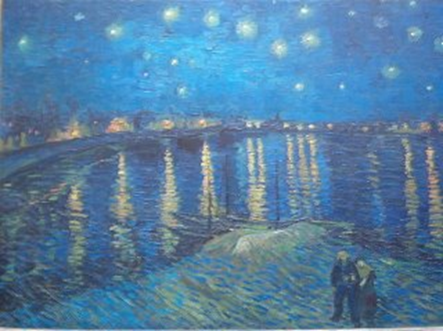
سوژه و شخصيت اصلي داشتند. براي اين كار آنها سوژه اصلي را ترجيحاً به جاي اطراف در مركز نقاشي قرار مي دادند.
نقاشي يك امپرسيونيست بيشتر شبيه به عكس است. يك عكس نه تنها سوژه اصلي، بلكه هر چيزي در اطراف سوژه است را هم به تور مي اندازد. عكاسي هم درست در ميانه قرن نوزدهم يعني هم دوره پيدايش امپرسيونيسم محبوبيت پيدا كرد و ديد امپرسيونيست ها را نسبت به چيزها تحت تأثير قرار داد. ]همان.44[
تا پیش از امپرسیونیست ها، نقاشان بیشتر در یک مکان بسته می نشستند و نقاشی می کردند و نقاشی هایشان را نیز بسیار دقیق و با جزییات می کشیدند.
در سبک امپرسیونیسم، هنرمندان در بند اين نبودند كه تصويري را دقيقاً و به طور كامل شبيه به سوژه نقاشي كنند. آنها از ضربات قلم موي كوتاه استفاده مي كردند و نقاشي را به صورت پرپشت و ضخيم رنگ مي كردند تا يك ايده يا احساس را بيافرينند. ونسان ون گوگ مثال خوبي از اين نوع تكنيك است. رنگ روي پرده نقاشي های او بسیار كلفت و ضخيم بود.
تابلوی شب پر ستاره روی رودخانه رن

Slide 47
به اين نقاشي كه شب پرستاره بر روي رن نام دارد Starry Night Over the Rhone نگاه كنيد و به ضربات قلم موي كوتاه دقت كنيد. همچنين رنگ های نقاشی به قدری ضخیم است که می توان حتی سایه خود رنگ ها را دید. به خاطر ضربات كوتاه سريع قلم و اگر شما خيلي نزديك به يك نقاشي امپرسيونيست بايستيد و به آن نگاه كنيد، اغلب نقاشي شبيه به هيچ چيز نيست مگر يك دسته گلوله رنگ. تنها موقعی که شما از نقاشی دور می شوید می توانید تصویر کامل را ببینید. ]دنیور.1990[
ویژگی دیگر نقاشی امپرسیونیستی مطالعه نور است. این که نور چگونه سایه ها و رنگ های سوژه ها را تغییر می دهد، خیلی مورد علاقه امپرسیونیست ها بود. برای مثال، کلود مونه تصویرهای زیادی از یک موضوع در زمان های مختلف در طول روز و در فصل های مختلف می کشید تا ببیند که نور چگونه بر نقاشی هایش اثر می گذارد.
آشنایی با مکتب امپرسیونیسم
مکتب امپرسیونیسم یکی از مکاتب و سبک‌های هنری در تاریخ هنر به شمار می‌رود که برای اولین بار از عنوان نقاشی "کلود مونه" با نام "دریافت (امپرسیون) طلوع آفتاب" اقتباس شده است). کول، بروس (1991). هنر جهان غرب: از یونان باستان به پست مدرنیسم. سیمون و شوستر.
کم ارج کردن خطوط اصلی اشیاء، ارجحیت و تفوق اشیاء و استفاده فراوان از رنگ آمیزی نور و فضا (بازی نور مستقیم) در نقاشی از ویژگی‌های بارز سبک امپرسیونیسم است.

Slide 48
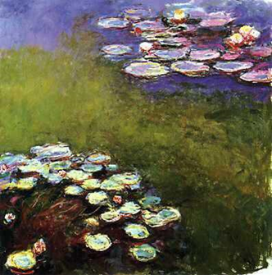
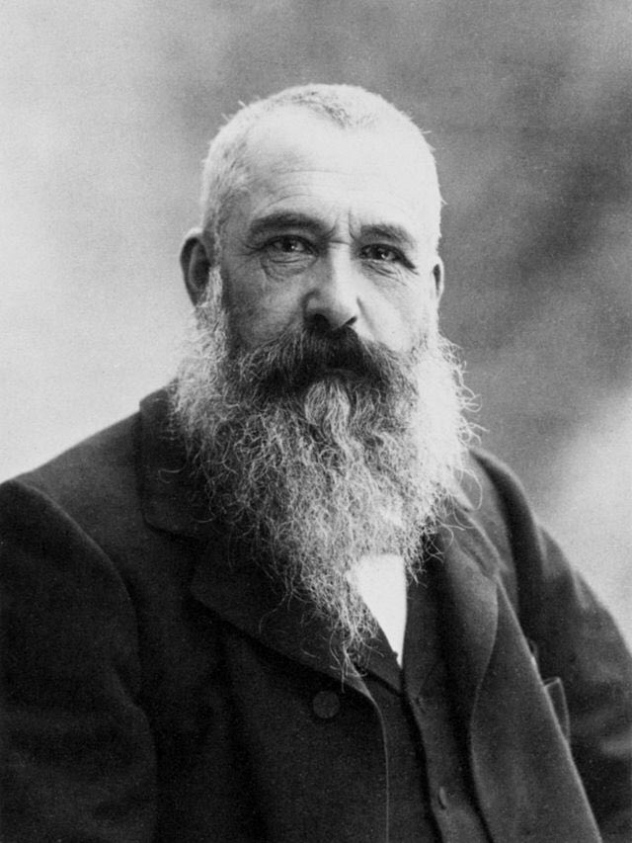
نیلوفر آبی
زاغی(1869-1868)
امپرسیونیسم در سینما و عکاسی
در این سبک، معتقد به نوعی مبانی زیبایی شناسی تصویری در هنر سینما و عکاسی بودند. امپرسیونیستها با داستان پردازی به شیوه معمول در سینما مخالف بودند و هر نوع قصه را نفی می کردند، اما در عمل کمتر به آن وفاداربودند درواقع فیلمهای آنها رهایی از چنگ موضوعات

Slide 49
روزمره بود. "دلوک" که به عنوان "پدر نقد سینمایی فرانسه" شناخته شده معتقد بود عناصر تشکیل دهنده سینما عبارتند از: نور ، دکور ، ریتم و ماسک( منظور هنرپیشگان است ). به طورکلی امپرسیونیستها اعتقاد داشتند که ریتم فیلم دارای قدرتی است که می تواند برانگیزاننده رویا باشد.
این رویاگونگی در عکسهایی به این شیوه با دخل و تصرف عکاس نمود عینی پیدا کرد.در دوران این سبک هم در عکاسی و سینما مشخصات ظاهری خاصی بروز کردند از جمله: بازی نور و سایه ،حرکت(در سینما) و ریتم تصویری نرم(در عکاسی)، نگرش ایجازی به اشیاء (در هردو) و قدرت القایی در تصاویر سینمایی رشد کرد. هدف اصلی در این سبک ، به وجود آوردن نظم نبود.
بلکه هدف رسیدن به افکار و احساسات موجود ولی نادیدنی و رسیدن به نوعی امپرسیونیسم ظریف دربرش فیلم بود]رویین پاکباز، دائرةالمعارف هنر، 570[
عکسهای امپرسیونیستی پاول السون

Slide 50
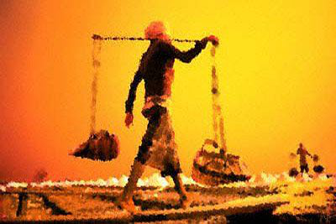
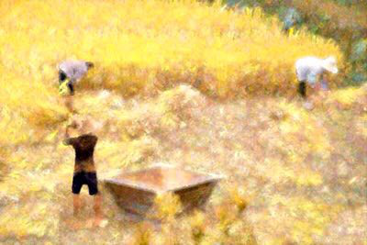

Slide 51
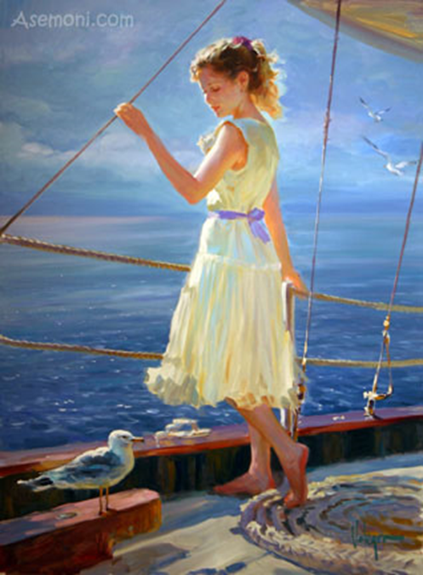
رئالیسم
آشنایی با سبک رئالیسم
رئالیسم به صورت جامع و کلی به مفهوم حقیقت، واقعیت و وجود مسلم، و نیز نفی تخیلات و امور ناممکن و غیر عملی است. واژه ی «رئالیسم» در هنرهایی نظیر نقاشی، ادبیات و فلسفه، همچنین در مسایلی نظیر ارتباطات بین الملل مطرح می شود.
نقطه شروع سبک رئالیسم (Realism) را می توان اوایل قرن 19 میلادی دانست که در این دوره نقاشانی در اروپا و سایر نقاط دنیا به این سبک هنری تمایل نشان دادند.
در این سبک هنری، هنرمند سعی دارد واقعیت های دنیای پیرامون خویش را همانگونه که به چشم می آیند و همانگونه که برای سایر انسان ها قابل رویت هستند به نمایش در آورد. به عبارت دیگر در این سبک، نقاش آنچه را که به چشم مشاهده می نماید بدون هیچگونه اغراق یا دخالت احساسات شخصی خویش به تصویر میکشد.]رضا عباسی، درک عمومی هنر، 188[

Slide 52
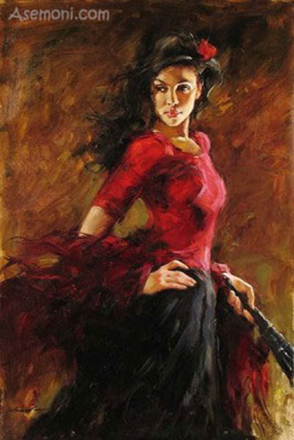
در نقاشی های سبک رئالیسم، نقاش سعی در انتقال خوبی ها، بدی ها، زشتی ها و زیبایی های جهان هستی به صورتی واقع گرایانه و خالی از خیال پردازی و احساس گرایی های غیر واقعی را دارد. نقاش به روی بیننده پنجره ای را می گشاید تا بیننده را با گوشه ای از دنیای پیرامون خویش آشنا کرده و به حقایق این دنیا آگاه سازد، به همین خاطر این سبک را رئالیسم (واقع گرایی) می نامند.
یکی از نقاشی های مشهور این سبک، تابلو سنگ شکنان، اثر گوستاو کوربه،هنرمندبرجسته رئالیسم و یکی از پیشکسوتان این سبک است که به شکلی ساده و به دور از خیال پردازی ودستکاری دنیای واقعی به تصویر دو سنگ شکن پرداخته و جزئیات را با دقت و به همان شکل طبیعی به تصویر کشیده است] رضا عباسی، درک عمومی هنر، 188[

Slide 53
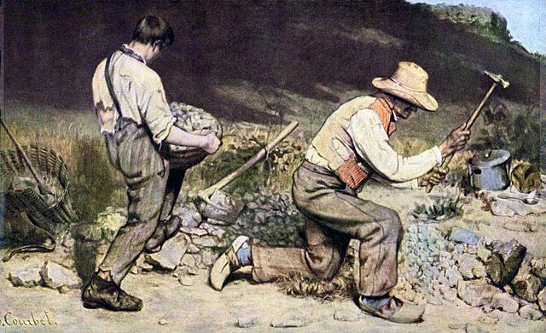
رئالیسم در سینما و عکاسی
فیلمهای رئالیستی در سینما به دو بخش عمده ی فیلمهای مستند و فیلمهای رئالیستی اجتماعی تقسیم می شوند..
لویی و آگوست لومیر، سازنده ی نخستین فیلمها بودند. برادران لومیر مخترع "سینماتوگراف" (دستگاه نمایش دهنده فیلم) بودند.نخستین فیلمی که به صورت رسمی نمایش داده شد در تاریخ 28 دسامبر 1895 در زیر زمین گراند کافه – واقع در بلوار کاپوسین پاریس – بود این تاریخ را به طور کل به عنوان سر آغاز تاریخ سینما به رسمیت می شناسند. ](ژان ا کیم.تاریخ عکاسی.1363[

Slide 54
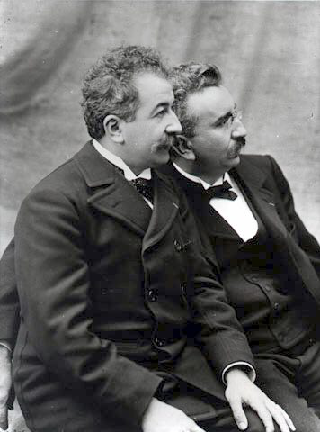
در سینما چیزی که به عنوان رئالیسم به مفهوم خاص به فیلمها نسبت داده شد. چیزی جدای فیلمهای مستند بود.
بارزترین نوع سینمای رئالیسم نوین در آلمان پس ار سال 1924 بود. (سبک اکسپریسونیسم- که توضیح آن طبق روال تاریخی آورده خواهد شد - در آلمان دهه ی بیست اوج گرفته بود و راهنمای سبک رئالیسم شد)درسالهای پس از جنگ آلمان بسیاری از کارگردانان خود را از قالب های سینمایی پس از جنگ رها کردند و رئالیسم نوینی در پایان سالهای بیست در هنر سینما پایه گذاردند. و ظاهرا هرگونه برخورد عاطفی از نوع رمانتیک با شخصیتهایی که توصیف می شوند از فیلمها طرد شد. و تصمیم گرفته شد که فرد به هیچ وجه نباید مرکز ثقل توجه قرار گیرد واین توجه باید معطوف به عده ی کثیری از افراد گردد و واقعیت گرایی نوین، ناب ترین بیان

Slide 55
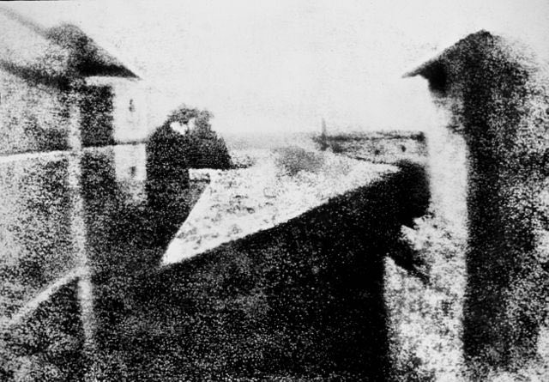
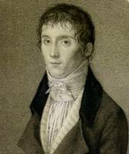
خود را ارائه داد.یک دیدگاه جالب این است که پیدایش رئالیسم به طور مشخص با کشف دوربین عکاسی مرتبط است]ژان ا کیم.تاریخ عکاسی.1363[
ژوزف نیسپر
اصطبل وکبوتر خانه نخستین عکس تاریخ در سال1826
نحوه نمایش. عکسهای رئال نیز مانند فیلمهای رئال در دسته عکسهای مستند و خبری دسته بندی می شوند. عکسهایی از لحظات طبیعی زندگی انسانها یا حیوانات و... خصوصیت

Slide 56
عکسهای رئالیستی- انسانی نیز در بیشتر موارد علاقه و توجه به محرومین، موضوعات جنگ و خسارات جنگی، توجه به مسائل اجتماعی و همان تعارض های میان فرد و جامعه و تجزیه و تحلیل افراد در محیط های خاص بود که بدون اغراق عکاس( برعکس سبک های دیگر در عکاسی که لازمه ی آنها اغراق می باشد) و از راه ثبت مستقیم لحظه یا ثبت فرد در لحظه ای غیر از ژست و به طور طبیعی است.
عدم استفاده از رتوش، گریم، نورپردازی خاص و نشان دادن جزئیات صورت از خصوصیات عکسهای پرتره ی رئالیستی است. عکسهای رئالیستی در فضایی کاملا طبیعی و با نوری طبیعی و بدون اغراق ثبت می شدند. (ژان ا کیم.تاریخ عکاسی.1363
شیوه معماری شیکاگو یا مکتب معماری شیکاگو
نوعی شیوه معماری است که در بین سالهای ۱۸۸۰-۱۹۱۰ در آمریکا توسط یک گروه معمار برجسته در شیکاگو رواج یافت. شهرت این گروه ساختن بناهای مرتفع بود که در جهان تا آن زمان دیده نشده بود.
روش های طراحی، اجرایی و اصول نظری معماران مکتب شیکاگو
استفاده از اسکلت فولادی برای ساختار کل بنا
نمایش ساختار بنا در نمای ساختمان
عدم تقلید از سبک های گذشته
استفاده بسیار اندک از تزئینات
استفاده از پنجره های عریض که کل دهانه بین ستون ها را می پوشاندند.
از مشاهیر این گروه می‌توان به معماران زیر اشاره کرد( مبانی و مفاهیم در معماری معاصر غرب، وحید قبادیان، تهران: ]دفتر پژوهش های فرهنگی، 1382[

Slide 57
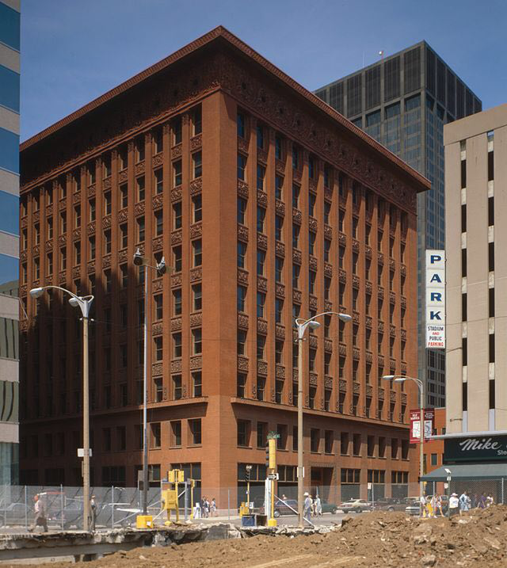
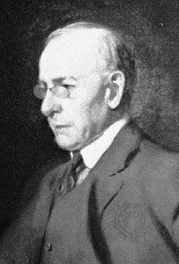
لوئیس سالیوان

Slide 58
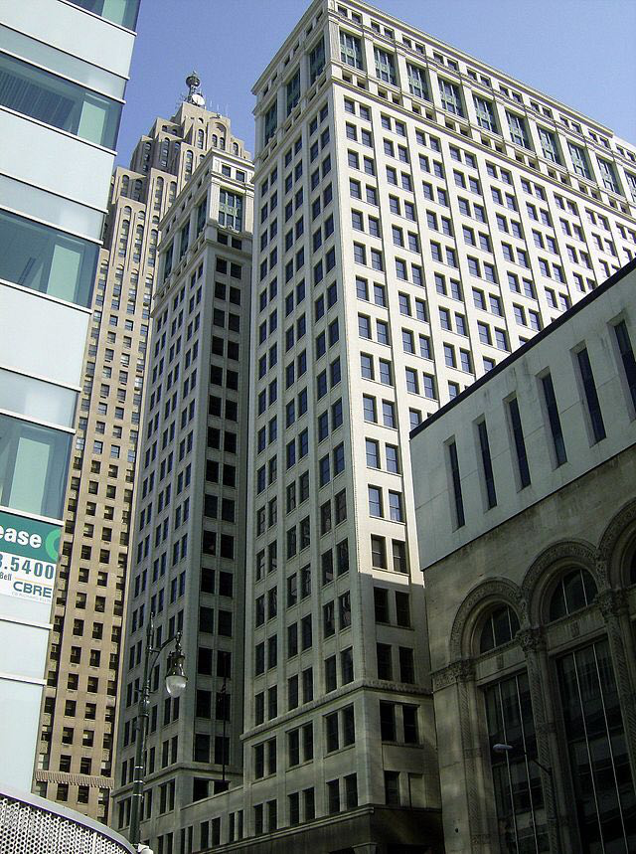
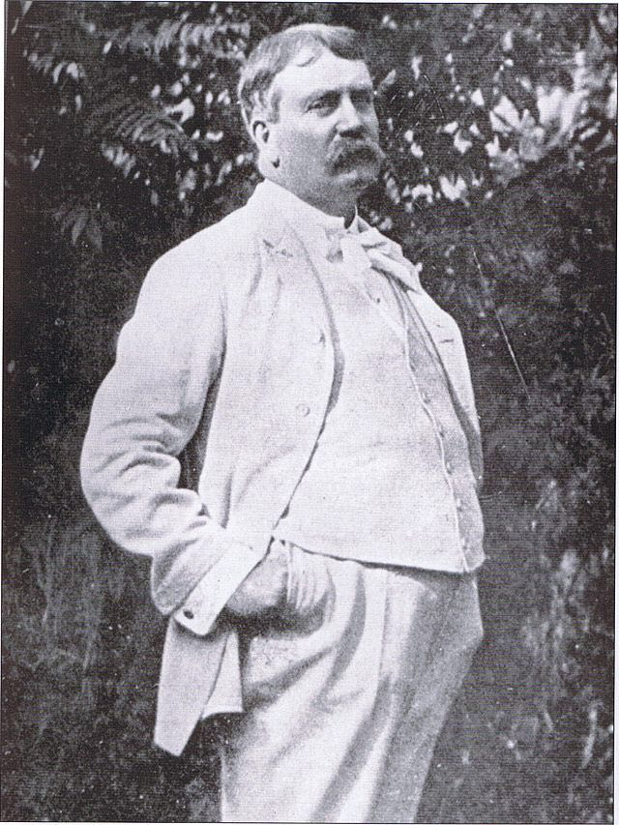
دانیل برنهم

Slide 59
نتیجه گیری:
از این تحقیق نتیجه گیری می شود که ریشه تصویرسازی در ایران و شروع این امر از نقاشی می باشد تصویرسازی مرز بین نقاش و گرافیک کد تلفیق این دو باعث بوجود آمدن تکنیک جدیدی به اسم تصویرسازی می باشد در طی کردن مسیر این امر اتفاقات بسیاری دخیل بوده است از جمله انقلاب های هنری و سبک های هنری مثل(دادا), (پاپ آرت) (سپت مدرنیسم) (کوبیسم) و.... می باشد و امروزه تصویرسازی جایگاه خاص و مجزای خود را دارد و روش نوین و جالب برای برقراری ارتباط با مردم و انتقال دادن یک بیان و یا فهماندن یک موضوع به طریق تصویر به مخاطب می باشد .تفاوت بین تصویرسازی و تصویرسازی کودک در نوع اجرا کردن آن تصویر برای فهماندن و انتقال آن پیام می باشد که رنگ در این امر رکن اصلی می باشد و آسان کردن هر چه بیشتر آن تصویر یا کلمه برای درک راحت تر کودکان می باشد که در دنیای امروزه از تصویرسازی هم بسیار استفاده می شود .

Slide 60
منابع:
آرناسن، ی.ه، 1367، تاریخ هنر نوین(نقاشی، پیکر تراشی، معماری)، ترجمه محمد تقی فرامرزی، تهران، انتشارات زرین/ انتشارات نگاه. - پولیتزوتی، م، 1383، سرگذشت سورئالیسم (مصاحبه با آندره برتون)، تهران، نشر نی.
پاکباز، ر، 1381، در جستجوی زبان نو، تهران، تهران، انتشارات نگاه.
لوسی اسمیت، ا،1381، آخرین جنبش های هنری قرن بیستم، ترجمه علیرضا سمیع آذر، تهران، نشر نظر.
گودرزی، م،1381، بررسی و تحلیل هنر معاصر جهان، تهران، انتشارات سوره مهر.
مسیح، ه، می خواهم با شعر بمیرم (فدریکو گارسیا لورکا)،روزنامه ایران2 مرداد ماه 1381.
سبک ها و مکتب های هنری
دایره المعارف هنر/ روئین پاکباز
دیوید هاکنی، ترجمه لیلی گلستان، پیکاسو (مجموعه هنرهای تجسمی)، نشر پژوهش فرزان روز. تهران 1381. شابک 9-150-321-964.
روزنامه ایران، شماره 4009 به تاریخ 4/6/87، صفحه 19 (فرهنگ و هنر)تارنمای عکاسی
لینتون، نوربرت. هنر مدرن. ترجمه علی رامین. نشر نی. تهران. ۱۳۸۲. شابک: ۹۶۴-۳۱۲-۶۶۷-۶.
سیر هنر در تاریخ
روزنامه ایران، شماره ۴۰۰۹ به تاریخ ۴/۶/۸۷، صفحه ۱۹ (فرهنگ و هنر[

Slide 61
تارنمای عکاسی، ساناز نافذ
جیمز کرابگ و بروس برتون: سی قرن طراحی گرافیک , مترجم ملک مجسن قارایی- محل نشر تهران:چاپ اول 1389
شهلاکنبای , نگارگری ایرانی,موسسه مطالعات هنر اسلام , تهران , چاپ اول 1381
آلن وایزابل لویینگ استون-فرهنگ طراحی گرافیک , تهران چاپ 1381
مجموعه رویش عاشقانه ها ویژه نامه ی دو سالانه تصویرسازی کودک و استفاده از سایت های اینترنتی و منابع کامپیوتری.
هنر در گذر زمان، هلن گاردنر
دایره المعارف هنر، رویین پاکباز
هنر مدرنیسم، رویین پاکباز
مجله هنرهای تجسمی، شماره چهاردهم وششم
ماهنامه علمی و تخصصی اطلاعات حکمت ومعرفت
روزنامه فرهنگ آشتی
موضوعات مرتبط: مکاتب هنری

Slide 62
پی نوشت:
-1جورجو دی کی ریکو: این هنرمند نامدار ایتالیایی در 1888 در آتن یونان از خانواده ای ایتالیایی متولد شد و در همین شهر و سپس فلورانس و مونیخ به مطالعه و تحصیل هنر پرداخت.در مونیخ بود که وی تحت تاثیر افکار فردریش ویلهلم نیچه(۱۸۴۴-۱۹۰۰) فیلسوف آلمانی و آرنلد باکلین هنرمند سمبولیست قرار گرفت.
2- ماکس ارنست (نقاش، پیکرهساز، و طراح آلمانی، ۱۸۹۱ـ۱۹۷۶). یکی از مهمترین نمایندگان جنبش سورئالیسم بهشمار میآید. او چند سالی در رشتهٔ فلسفه تحصیل کرد، سپس به نقاشی روی آورد. ضمن دیداری از پاریس (۱۹۱۳)، با نوگرایانی چون دُلونه، ماکه، آپولینز و آرپ آشنا شد. گروه دادا در کلن را بنیان گذاشت (۱۹۱۹). بعداً، به سوررئالیستها پیوست (۱۹۲۴). چند سالی را در آمریکا گذرانید (۱۹۴۱ـ۱۹۵۶)، و سرانجام در فرانسه اقامت گزید.

